Slide 1

Рівень виявлення компетентності як інтегрований результат індивідуальної навчальної діяльності, що формується на основі оволодіння змістовими, процесуальними і мотиваційними компонентами

Slide 2
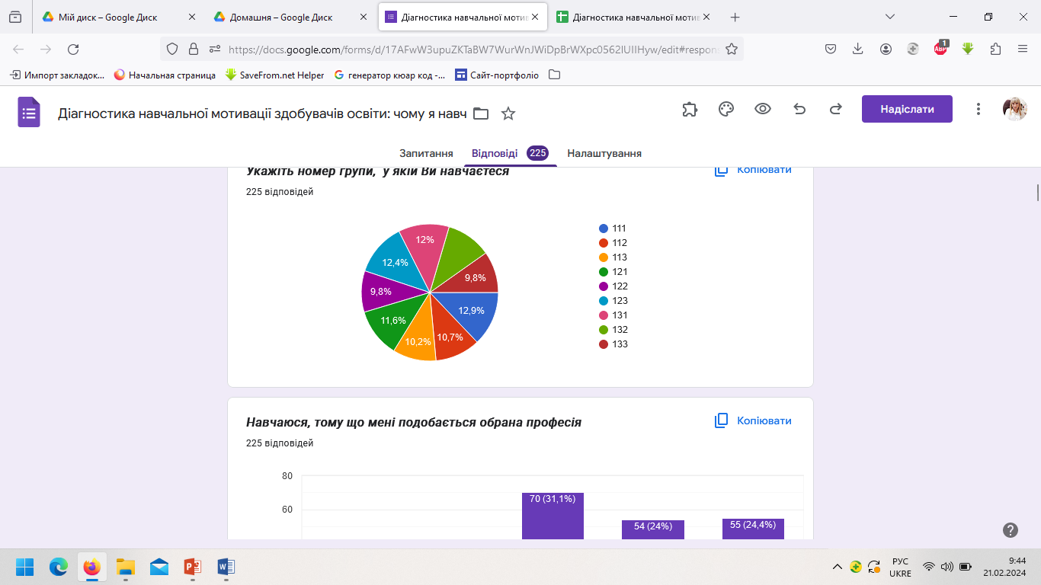
СТРУКТУРА НАВЧАЛЬНОЇ МОТИВАЦІЇ
Мотиви
Діагностика навчальної мотивації здобувачів освіти: чому я навчаюся?
комунікативні
професійні
соціальні
престижу
уникнення невдач
навчально-пізнавальні

Slide 3
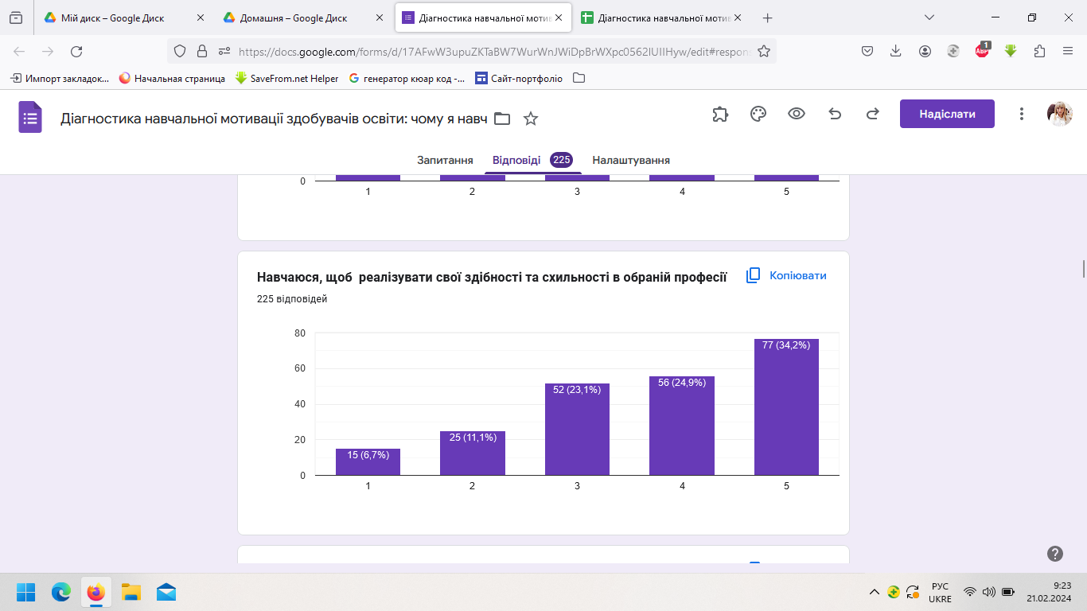
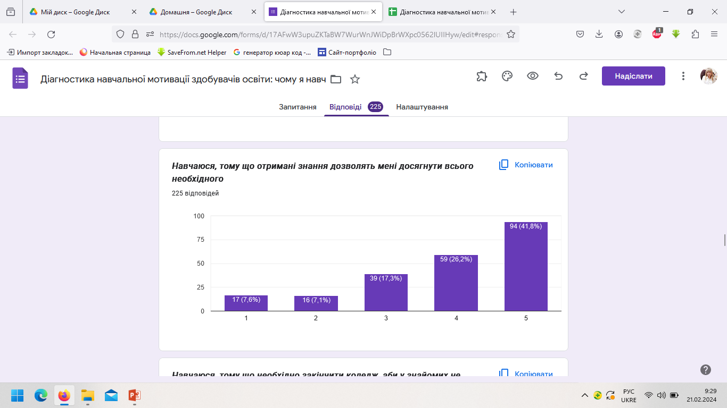
Професійні та навчально-пізнавальні мотиви

Slide 4
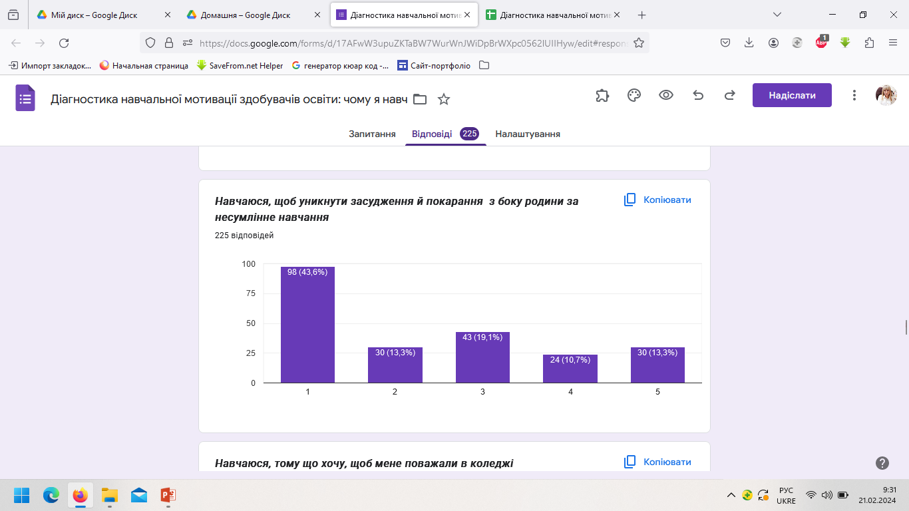
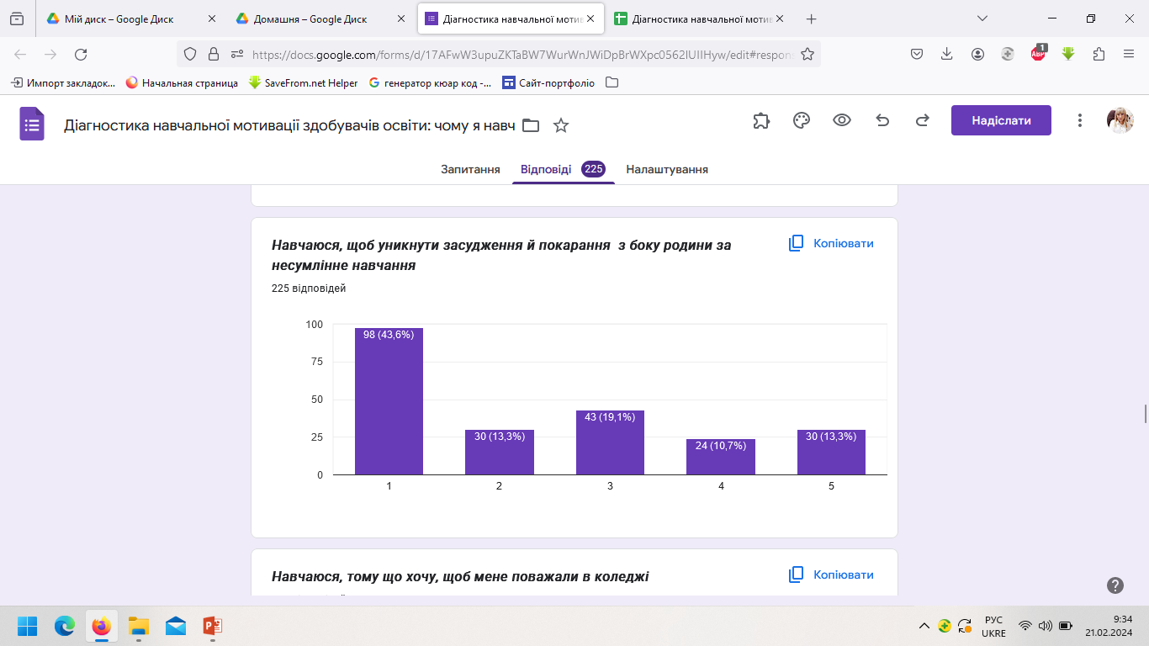

Мотиви уникнення невдач

Slide 5
Аналіз успішності здобувачів освіти відділення «Початкова освіта» за результатами
І півріччя 2023-2024 н.р.
КОНТИНГЕНТ
266
(58 %)
ЯКІСНИЙ ПОКАЗНИК
73,2 %
АБСОЛЮТНА УСПІШНІСТЬ
99%
ЗАГАЛЬНИЙ % ВІДВІДУВАННЯ
90,1%

Slide 6
Аналіз успішності здобувачів освіти І курсу
Якісний показник (76,5 %)
111 (90,4%)
112 (70,6%)
113 (68,6 %)

Slide 8
Аналіз успішності здобувачів освіти І курсу
Середній бал
(7,96)
111 (8,5)
112 (7,8)
113 (7,6)

Slide 9
Аналіз успішності здобувачів освіти І курсу
Кількість відмінників
Кількість здобувачів освіти з 1-2 «4» (7-9 б)
Кількість здобувачів освіти з 1-2 «3» (4-6 б)
1
4
14

Slide 11
Аналіз успішності здобувачів освіти ІІ курсу
Якісний показник (78,5 %)
121 (92,2%)
122 (76,3%)
113 (65%)

Slide 13
Аналіз успішності здобувачів освіти ІІ курсу
Середній бал
(8,13)
121 (8,9)
122 (8,09)
123 (7,4)

Slide 14
Аналіз успішності здобувачів освіти ІІ курсу
Кількість відмінників
Кількість здобувачів освіти з 1-2 «4» (7-9 б)
Кількість здобувачів освіти з 1-2 «3» (4-6 б)
5
4
16

Slide 16
Аналіз успішності здобувачів освіти ІІІ курсу
Якісний показник (67,9%)
131 (64%)
132 (63,2%)
133 (76,6%)

Slide 18
Аналіз успішності здобувачів освіти ІІІ курсу
Середній бал
(4,06)
131 (4,0)
132 (3,9)
133 (4,3)

Slide 19
Аналіз успішності здобувачів освіти ІІІ курсу
Кількість відмінників
Кількість здобувачів освіти з 1-2 «4» (7-9 б)
Кількість здобувачів освіти з 1-2 «3» (4-6 б)
4
8
6

Slide 21
Аналіз успішності здобувачів освіти IV курсу
Якісний показник (67,9%)
141 (76,1%)
142 (68,4%)
143 (65,4 %)

Slide 23
Аналіз успішності здобувачів освіти IV курсу
Середній бал
(4,1)
141 (4,2)
142 (4,01)
143 (4,1)

Slide 24
Аналіз успішності здобувачів освіти IV курсу
Кількість відмінників
Кількість здобувачів освіти з 1-2 «4» (7-9 б)
Кількість здобувачів освіти з 1-2 «3» (4-6 б)
4
3
4

